Slide 1
Принципы фМРТ
Формирование изображения

Slide 2
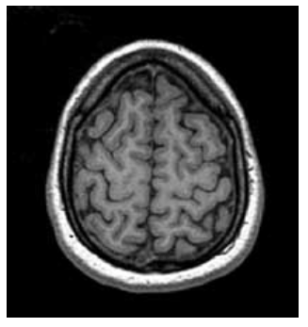
МРТ
• МРТ изучает анатомию мозга.
- Структурные (T1) изображения
- Высокое пространственное разрешение
- Может различать разные типы тканей

Slide 3
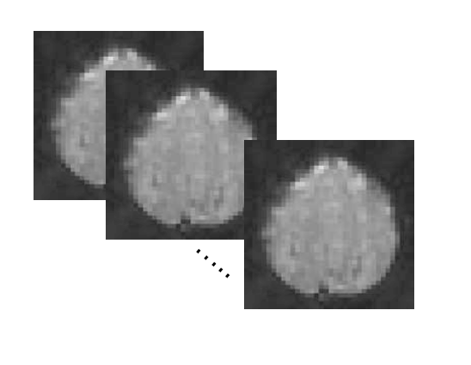
фМРТ
• ФМРТ изучает функцию мозга.
- Функциональные (T2*) изображения
- Более низкое пространственное разрешение / более высокое временное разрешение
- Свяжите изменения сигнала с экспериментальной манипуляцией

Slide 4
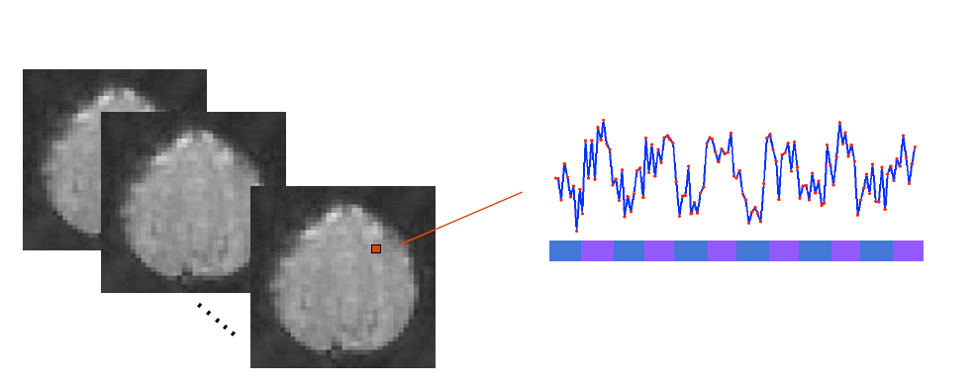
Функциональный МРТ
• Эксперимент с фМРТ состоит из последовательности отдельных МРТ-изображений, на которых можно изучить изменения оксигенации мозга во времени.

Slide 5
BOLD МРТ
• Наиболее распространенный подход к фМРТ использует контраст, зависящий от уровня оксигенации крови (BOLD).
• Он позволяет нам измерять соотношение оксигенированного и деоксигенированного гемоглобина в крови.
• Он не измеряет активность нейронов напрямую, вместо этого он измеряет метаболические потребности (потребление кислорода) активных нейронов.

Slide 6
BOLD контраст
• Гемоглобин существует в двух разных состояниях, каждое с разными магнитными свойствами, создавая разные локальные магнитные поля. (Полинг, 1936 г.)
- Оксигемоглобин диамагнитен.
- Дезоксигемоглобин парамагнитен.
• BOLD фМРТ использует разницу в Т2 * между оксигенированным и деоксигенированным гемоглобином.
- Дезоксигемоглобин подавляет сигнал MR.
- По мере снижения концентрации дезоксигемоглобина сигнал фМРТ увеличивается.

Slide 7
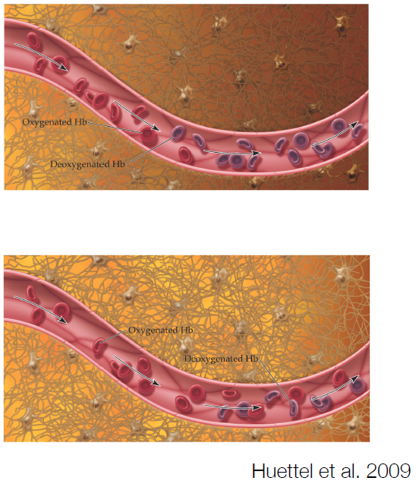
BOLD физиология
В покое
- Нормальный расход (rCBF)
- Нормальный сигнал, взвешенный по T2 *
Активный
- Повышенный поток (rCBF)
- Пониженный Deoxy-Hb
- Повышенный CBV
- Повышенный сигнал, взвешенный по T2 *

Slide 8
BOLD сигнал
• Изменение МР-сигнала, вызванное мгновенной активностью нейронов, известно как функция гемодинамического ответа.
• По мере увеличения нервной активности возрастает метаболическая потребность в кислороде и питательных веществах.
• По мере извлечения кислорода из крови гемоглобин становится парамагнитным, что создает искажения в магнитном поле, вызывающие уменьшение T2 * (т.е. более быстрое затухание сигнала).

Slide 9
BOLD сигнал
• Первоначальное повышение уровня дезоксигемоглобина может привести к уменьшению BOLD-сигнала («начальный провал»).
• Чрезмерная компенсация кровотока снижает концентрацию дезоксигемоглобина и склоняет чашу весов к оксигемоглобину.
- Это приводит к появлению пика ЖИВОГО сигнала примерно через 4-6 с после активации.
• Достигнув пика, ЖИРНЫЙ сигнал уменьшается до амплитуды ниже базового уровня.
- Недостаточность импульса после стимула происходит из-за сочетания снижения кровотока и увеличения объема крови.

Slide 10
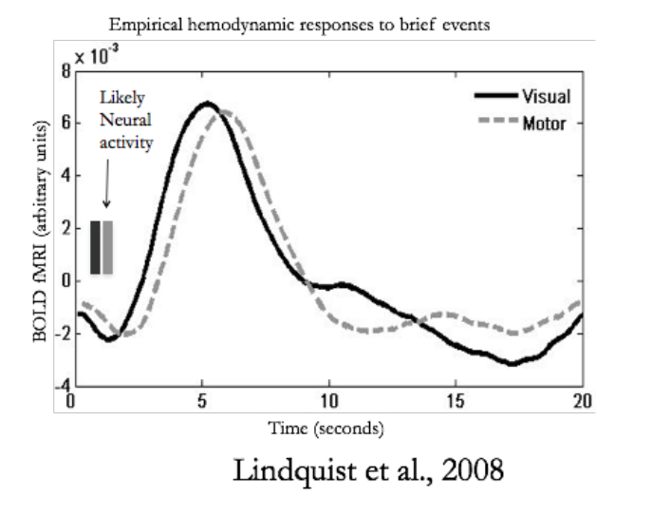

HRF
Эмпирические гемодинамические реакции на кратковременные события
Зрительная
Моторная
Вероятная нейронная активность
BOLD фМРТ (условные единицы)
Время (секунды)
Самый сильный сигнал появляется через 5-6 секунд после активации.

Slide 11
HRF свойства
• Величина изменения сигнала довольно мала.
- от 0,1 до 5%
- Трудно увидеть на отдельных изображениях
• Ответ задерживается и довольно медленный.
- Извлечь временную информацию сложно, но возможно
- Даже короткие события имеют довольно длинный отклик
• Было показано, что точная форма ответа варьируется в зависимости от субъектов и регионов.

Slide 12
Насколько хорошо BOLD-сигнал отражает увеличение нейрональной активности?
• BOLD сигнал часто относительно близко соответствует потенциалу местного поля, потенциалу электрического поля, окружающему группу ячеек.
• Отражает интегрированную постсинаптическую активность во многих условиях.
• Локализация BOLD-сигнала в областях с повышенной нейронной активностью улучшается с увеличением напряженности поля: уменьшенная функция распределения точек и вклад крупных сосудов
• Не всегда отражает изменения нейрональной активности.
- Предварительное расширение сосудов (Sirotin & Das 2009)
- Сосудистые взаимодействия: «кража крови» (Shmuel et al., Nature 2006).
Fried et al. 2005 Ann Rev Psych; Logothetis et al, 2001; Mukamel et al. 2005; Chaimow et al. 2011

Slide 13
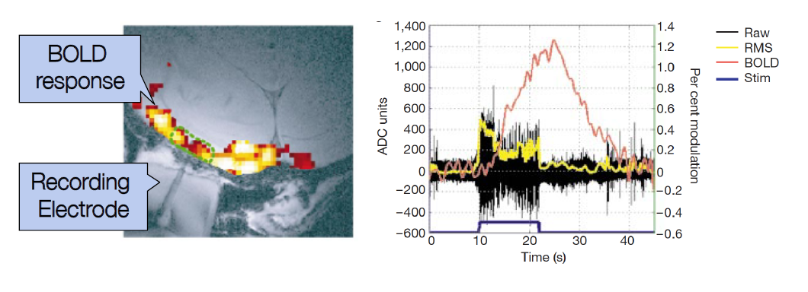
Пример: соответствие между жирным шрифтом и нейронной активностью.
BOLD ответ
Записывающий электрод
BOLD ответ [обычно] отражает объединенную потенциальную активность местного поля
Logothetis et al, 2001, Fig. 1

Slide 14
Базовый контроль качества: оценка SNR
Основные определения
• Отношение сигнал / шум (SNR)
- Сила сигнала, деленная на оценку изменчивости шума
- Базовая мера величины эффекта
• Контрастность шума (CNR)
- Разница между двумя сигналами, разделенная на оценку изменчивости шума (дополнительные определения см. В Welvaert & Rosseel 2013)
Пространственный: рассчитывается по одному изображению.
Временной:
рассчитывается для каждого вокселя во времени.

Slide 15
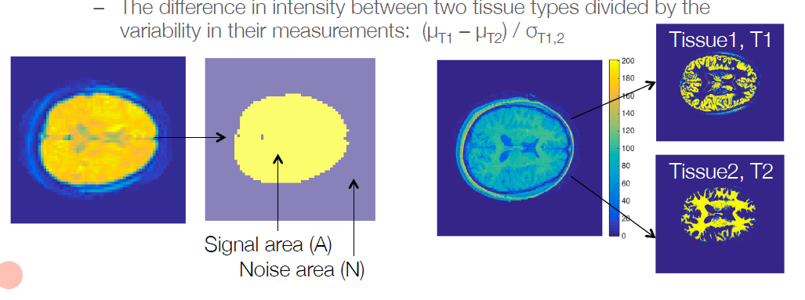
Базовый контроль качества: оценка SNR
Измерения с одним изображением
- Рассчитывается для одного изображения, одно статистическое значение для каждого изображения.
• Пространственный SNR:
- Средняя интенсивность в области сигнала интереса (μ_{А}), деленная на стандартное отклонение вне области сигнала (σ_{N})
• Отношение пространственного контраста к шуму (CNR)
- Разница в интенсивности между двумя типами тканей, разделенная на вариабельность их измерений:
(μ_{T1}-μ_{T2})/σ_{T1,2}
Ткань1
Ткань2
Область сигнала
Область шума (N)

Slide 16
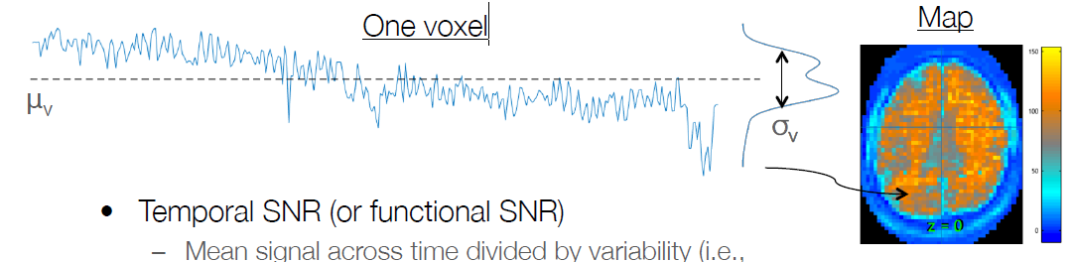
Базовый контроль качества: оценка SNR
Меры временных рядов
- Рассчитывается для каждого вокселя во временном ряду
Один воксель
Карта
• Временное SNR (или функциональное SNR)
- Средний сигнал во времени, деленный на изменчивость (т. е. Стандартное отклонение) во времени, μv / σв
- С данными с временным удаленным трендом, также называемым отношением сигнал-шум-флуктуация (SFNR); Friedman & Glover 2006
• Временной CNR (или чувствительность сигнала)
- Разница в интенсивности для состояний «включено» и «выключено», разделенная на вариабельность
- Относится к чувствительности к задаче (например, BOLD чувствительность)

Slide 17
Масштабирование: проблемы с количественной оценкой BOLD ответов
• Абсолютное масштабирование BOLD ответов произвольно.
• Зависит от переменных приобретения:
- напряженность поля
- Последовательность импульсов и усиление усилителей
- Параметры сбора данных: TR, TE, размер вокселя и угол поворота.
- Тип ткани: локальная концентрация воды.
• Также зависит от переменных анализа (подробнее об этом позже)
• Подразумеваемое
- Большинство значений указано в условных единицах (A.U.s) или% изменения сигнала
- Не проблема при сравнении условий (например, задач) и участников, полученных с одним и тем же сканером и параметрами.

Slide 18
Нелинейность
• Исследования показали, что BOLD ответ является примерно линейным с некоторыми отклонениями от линейности.
• Имеются некоторые свидетельства рефрактерных эффектов или насыщения, которые представляют собой уменьшение амплитуды ответа в зависимости от интервалов между стимулами.
• Имеются доказательства нелинейности, если стимулы расположены на расстоянии менее 5-6 секунд друг от друга (например, Meizin et al. 2000; Wager et al. 2005).
• Трудно учесть в анализе, может вызвать затруднения. Лучше всего свести к минимуму с помощью соответствующего экспериментального дизайна (подробнее об этом позже).

Slide 19
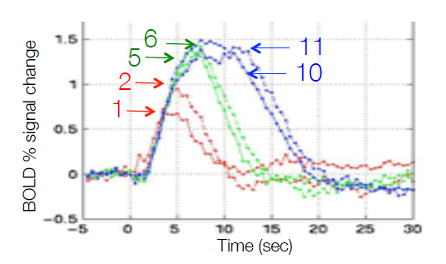
Пример: нелинейность
• Серия из 1, 2, 5, 6, 10 или 11 событий визуальной «мигающей шахматной доски» (длительность 125 мс).
• Без нелинейности реакция на два события была бы примерно вдвое выше, чем на одно событие.
• Отклик на пять событий будет примерно в 3 раза выше (менее 5 из-за сдвига во времени)
• Фактические отклики близки к 1/2 прогнозируемой амплитуды. Это нелинейное «насыщение».
BOLD % изменения сигнала
Время (сек)
Wager et al. 2005

